Slide 1

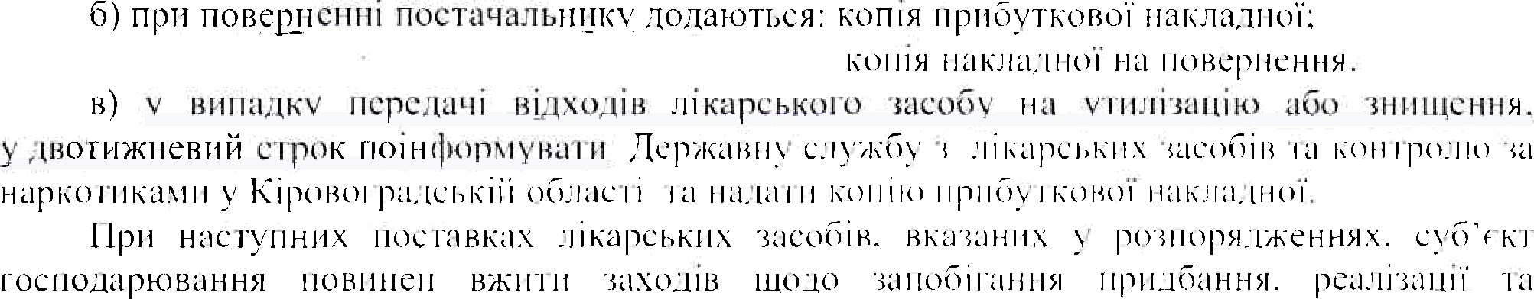

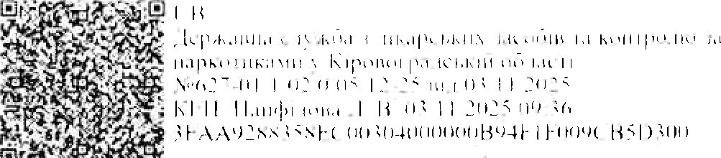
ДЕРЖЛl KC ЛУЖБА
ДЕРЖАВНА СЛУЖБА 3 ЛІКАРСЬКИХ ЗАСОБІВ
ТА КОНТРОЛЮ 'ЗА НАРКОТИКАМИ У КІРОВОГРАДfi’ЬК1Й ОЕ• ЗАСТ1
Керівника›і та У повноважениsт особн›т
а птеч ни х та ттеди ч NИX Злк.1іЗДіВ
Кіровпг[Јаэської об.пзсті
за наркотиками щодо за0орони обігу .лікарського засобу.
Начальник C.пyж6и
.l i.з ія ГGІА Н
I.ЗО ВА

Slide 2





ДЕРЖАВНА СЛУЖБА УКРАЇНИ 3 ЛІКАРСЬКИХ ЗАСОБІВ
ТА КОНТРОЛЮ ЗА НАРКОТИКАМИ
(Держлікслужба)
проспект Берестейський, 120-A. м. Київ, 03115, тел/факс: (044) 422—55-77, e-mail: dlsЙdls.цov.ua, lзttps://www.dls.цov.na, Код СДРПОУ 40517815
На № від
Керівникам суб'ектів господарювання, які займаються
реалізацісю, застосуванням засобів
зберіганням i
лікарських
Керівникам територіальних органів Держлікслужби
РОЗПОРЯДЖЕННЯ
Відповідно до Конституції України, статей 15, 22, 55 Закону України
«Основи законодавства України про охорону здоров'я», статей 15, 17, 21 Закону
України «Про лікарські засоби», Положения про Державну службу України з лікарських засобів та контролю за наркотиками, затвердженого постановою Кабінету Міністрів України від 12.08.20 15 № 647, Порядку здійснення державного контролю якості лікарських засобів, що ввозяться в Україну, затвердженого постановою Кабінету Міністрів України від 14.09.2005 № 902, пункту 3.2.2 Порядку встановлення заборони (тимчасової заборони) та поновлення обігу лікарських засобів на територіі України, затвердженого наказом Міністерства охорони здоров'я України від 22.11.2011 N• 809 (зі змінами), зареестрованого Міністерством юстиції України 30.01.2012 за Nв 126/20439, Порядку контролю якості лікарських засобів під час оптової та роздрібної торгівлі, затвердженого наказом Міністерства охорони здоров'я України від 29.09.2014 № 677, заресстрованого Міністерством юстиції України 26.11.2014 за № 1515/26292, Правил утилізації та знищення лікарських засобів, затверджених наказом Міністерства охорони здоров'я Украі‘ни від 24.04.2015
№ 242, зареестрованих Міністерством юстиції за N' 550/26995, на підставі надходження
України термінових
від 18.05.2015
повідомлень
від 12.09.2025 №Ne 279-01.1/02.0/06.14—25,
416-01.1/02.0/06,14-25,
від
08.10.2025 № 853—01.1/02.0/06.14-25
від
лікарсь х
19.09.2025
N* 668-01.1/02.0/06.14-25 від Державної служби з
ба з
контролю за наркотиками у Кіровоградській
області
та
M2 Держліхслужба
№921-001.'t/002.0/17-25 від 28.10.2025
№81 l!02.12-25 від 29.10.2025

Slide 3
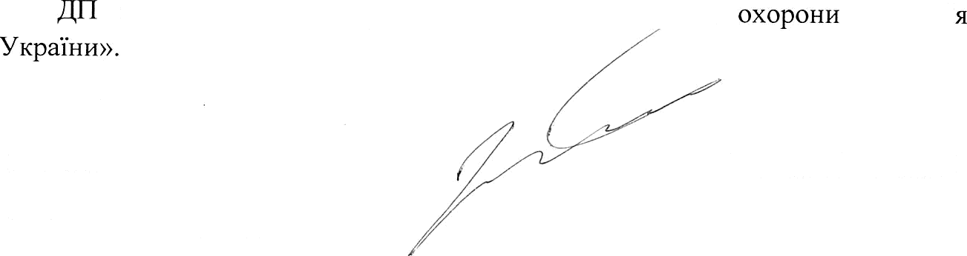
контролю за наркотиками у Львівській області, інформацtі від Головного управління Національної поліції Украіни у Львівській області (лист від 22.07.2025 № 236167-2025) щодо виявлення в обігу, ввезених з порушенням лікарських засобів, з маркуванням іноземною мовою, що офіційно не ввозились на територію України, з метою активной протидії поширенню лікарських засобів, шляхи надходження та умови зберігання яких невідомі, визначити якість та безпечність яких неможливо, з огляду на те, що така продукція е небезпечною та може нести потенційну загрозу життю та здоров’ю населення: ЗАБОРОНЯЮ реалізацію, зберігання та застосування лікарських засобів, з маркуванням іноземною мовою, що офіційно не
ввозилися на територію України:
серій 2820049, 2820050 лікарського засобу BRINTELIX 10 mg, виробництва Lundbeck Export;
cepiï 2817196 лікарського засобу BRINTELIX 20 mg, виробництва
Lundbeck Export;
cepiï NNB32MCAM9 лікарського засобу BRINTELIX 10 mg, виробництва Lundbeck.
Cy6’сктам господарювання, які здійснюють реалізацію, зберігання
та застосування лікарських засобів, невідкладно, після одержання даного розпорядження, перевірити наявність серій вказаних лікарсвких засобів, вжити
заходи щодо вилучення ïx з обігу шляхом знищення a6o повернення постачальнику, про що повідомити територіальний орган Держлікслужби. У paзl знищення відходів зазначених серій лікарських засобів у двотижневий строк направити до територіального органу Держлікслужби копію акта про знищення відходів лікарських засобів.
Контроль за виконанням даного розпорядження здійснюють територіальні органи Держлікслужби на відповідній територіі’.
Невиконання даного розпорядження тягне за собою відповідальність згідно з чинним законодавством Украіни.
Koпii даного розпорядження направлені: Міністерство охорони здоров'я України;
«Державний експертний центр Міністерства
здоров’
ГОЛО BП
Роман ICACHKO

Slide 4





ДЕРЖАВНА СЛУЖБА УКРАЇНИ 3 ЛІКАРСЬКИХ ЗАСОБІВ
ты конт олю з›t нх котикхми
(Держлікслужба)
проспект Берестейський, I 20-A, м. Київ, 03115, тел/факс: (044) 422—55—77, e—mail: dlsЛdlsoнa, hПps://w w dls ov ua Код С ДРПОУ 40517815
N•
На № від
Керівникам суб'сктів господарювання, які займаються реалізацісю, зберіганням i sастосуванням лікарських засобів
Керівникам територіальних органів Держлікслужби
РОЗПОРЯДЖЕННЯ
Вlдповідно до Конституції України, статей 15, 22, 55 Закону України
«Основи законодавства України про охорону здоров'я», статей 15, 21 Закону України «Про лікарські засоби», Положения про Державну службу України з лікарських засобів та контролю за наркотиками, затвердженого постановою Кабінету Міністрів України від 12.08.2015 N• 647, Порядку здійснення державного контролю якості лікарських засобів, що ввозяться в Україну, затвердженого постановою Кабінету Міністрів України вlд 14.09,2005 № 902, пункту 3.2.2 Порядку встановлення заборони (тимчасової заборони) та поновлення обігу лікарських засобів на територіі України, затвердженого наказом Міністерства охорони здоров'я України від 22.11.2011 N 809, (зі змінами), зареестрованого Міністерством юстиції України 30.01.2012 за N• 126/20439, Порядку контролю якості лікарських засобів під час оптової та роздрібної торгівлі, затвердженого наказом Міністерства охорони здоров'я України від 29.09.2014 № 677, зареестрованого Міністерством юстиції України 26.11.2014 за № 1515/26292, Правил утилізаціі’ та знищення лікарських засобів, затверджених наказом Міністерства охорони здоров’я Украі'ни від 24.04.2015
№ 242, зареестрованих Міністерством юстиції України від за № 550/26995, на підставі надходження листа заявника
18.05.2015
(власника
ресстраційного посвідчення) ТОВ «Вітек-Фарм»від 22.10.2025 № 1—2210 стосовно cepiï 09l250521M лікарського засобу ДИМЕТИЛСУЛЬФОКСИД, рідина або кристали (субстанція) у пластмасових бочках для фармацевтичного
застосування, виробництва Хубей Ксінгфа Кемікалс Груп $$.,
(реестраційне посвідчення № UA/18037/01/01),
M2 Держлікслужба
N-°922-001.1/002.0/17-25 від 28.10.2025
₆, ,
та
наркотиками у
Кіровоградській
області
№812/02. 12-25 від 29.10.2025

Slide 5
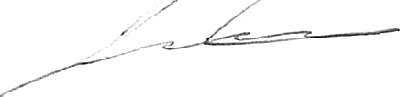
фальсифі кованого лікарського засобу, а саме: сертифікат аналізу виробника та маркування не відповідають методам контролю якості до реестраційного посвідчення N•. UA/1803 7/01/01:
ЗАБОРОНЯЮ реалізацію, зберігання та застосування cepii 091250521M
лікарського засобу ДИМЕТИЛСУЛЬФОКСИД, рідина a6o кристал и
(субстанція) у плаетиасових бочках для фармацевтичного застосування, виробництва Хубей Ксінгфа Кемікалс Груп Ко., Лтд, Китай (ресстраційне посвідчення № UA/18037/01/01), що мас ознаки фальсифікованого лікарського засобу.
Cy6’сктам господарювання, які здійснюють реалізацію, зберігання та застосування лікарських засобів, невідкладно, після одержання даного розпорядження, перевірити наявність вищезазначеної cepiï лікарського засобу, вжити заходи щодо вилучення ii з обігу шляхом знищення a6o повернення постачальнику/виробнику про що повідомити територіальний орган Держлікслужби. У разі знищення відходів препарату в двотижневий строк направити до територіальиого органу Держлікслужби копію акта про знищення відходів лікарського засобу. При наступних поставках лікарського засобу суб'ект господарювання повинен вжити заходів щодо запобігання придбанню, реалізації та застосуванню cepii’ лікарського засобу, наведеного в даному розпорядженні.
Контроль за виконанням даного розпорядження здійснюють територіальні органи Держлікслужби на відповідній території.
Невиконання даного розпорядження тягне за собою відповідальність згідно з чинним законодавством України.
Копн даного розпорядження направлені: Міністерство охорони здоров'я України;
ДП «Державний експертний України»;
ТОВ «Вітек-Фарм».
центр Міністерства охорони здоров'я
Голова
Роман ICACПKO
Олена ВЯЗОВСЬ КА, тел (044) 422-55-76 (1 27)

Slide 6

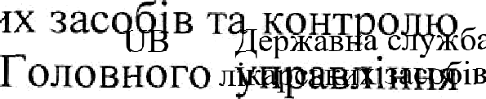





ДЕРЖАВПА СЛУЖБА УКРАЇПИ 3 ЛІКАРСЬКИХ ЗАСОБІВ
ТА КОНТРОЛЮ ЗА НАРКОТИКАМИ
(Держлікслужба)
проспект Ьерестейський, 120-A, м. Київ, 03115, тел/факс: (044) 422-55—77, e—mail: dls@dls ov.ua, littps://www.d1s.цov.ua, Код СДРПОУ 4051781 5
від На № від
Керівникам суб'сктів господарювання, які займаються
реалізаціею, застосуванням засобів
зберіганням i
лікарських
Керівникам територіальних органів Держлікслужби
РОЗNОРЯДVЕННЯ
Відповідно до Конституцїі України, статей 15, 22, 55 Закону України
«Основи законодавства України про охорону здоров'я», статей 15, 17, 21 Закону України «Про лікарські засоби», Положения про Державну службу України з лікарських засобів та контролю за наркотиками, затвердженого постановою Кабінету Міністрів України від 12.08.2015 № 647, Порядку здійснення державного контролю якості лікарських засобів, що ввозяться в Україну, затвердженого постановою Кабінету Міністрів України від 14.09.2005 № 902, пункту 3.2.2 Порядку встановлення заборони (тимчасової заборони) та поновлення обігу лікарських засобів на територЁі України, затвердженого наказом Міністерства охорони здоров'я України від 22.11.2011 № 809 (зі змінами), заресстрованого Міністерством юстиції України 30.01.2012 за № 126/20439, Порядку контролю якоеті лікарських засобів під час оптової та роздрібноі‘ торгівлі, затвердженого наказом Міністерства охорони здоров'я України від 29.09.2014 № 677, зареестрованого Міністерством юстиції України 26.11.2014 за N* 1515/26292, Правил утилізації та знищення лікарських засобів, затверджених наказом Міністерства охорони здоров'я України від 24.04.2015
№ 242, зареестрованих Міністерством юстиції за № 550/26995, на підставі надходження
України від 18.05.2015 термінових повідомлень
від 15.10.2025 №N•
885-01.1/02.0/06.14—25,
886-01.1/02.0/06.14—25,
887-01.1/02.0/06.14—25,
891-01.1/02.0/06.14—25,
894—01.1/02.0/06.14-25,
889—01.1/02.0/06.14-25,
892—01.1/02.0/06.14-25,
898—01.1/02.0/06.14-25,
890—01.1/02.0/06.14-25,
895—01.1/02.0/06.14—25,
899—01.1/02.0/06.14—25,
900-01.1/02.0/06.14-25 від Державної служби з лікарСЬКИ
за наркотиками у Львівськіи області, інформацlі’ від
контролю за наркотиками у Кіровоградській
області
та
^{М}* Держлікслужба
№923-001.1/002.0/17-25 від 28.'t 0.2025
N.3813 '02.12-25 від 30.10.2025

Slide 7
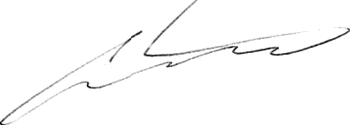
Національної поліціі України у Львівськ'ій області (лист від 22.07.2025
№ 236167-2025) щодо виявлення в обігу, ввезених з порушенням лікарських засобів, з маркуванням іноземною мовою, що офіційно не ввозились на територію України, з метою активної протидії поширенню лікарських засобів, шляхи надходження та умови зберігання яких невідомі, визначити якість та безпечність яких неможливо, з огляду на те, що така продукція с небезпечною та може нести потенційну загрозу життю та здоров'ю населения:
ЗАБОРОНЯЮ реалізацію, зберігання та застосування лікарських засобів, з иаркуванням іноземною мовою, що офіційно не ввозилися на територію України:
— серій 16193024, 16499423, 16442223, 16401823, 16401923, 16267224,
16499223, 16534423 лікарського засобу FINLEPSIN 200 mg, виробництва Teva, Israel;
cepiï 16083024 лікарського засобу FINLEPSIN 400 mg, виробництва Teva
Operations, Israel;
серій 16119924, 16241523, 16405923 лікарського засобу FINLEPSIN 400, виробництва Teva Operations, Poland.
Cy6’ектам господарювання, які здійснюють реалізацію, зберігання
та застосування лікарських засобів, невідкладно, після одержання даного розпорядження, перевірити наявність серій вказаних лікарських засобів, вжити заходи щодо вилучення ïx з обігу шляхом знищення a6o повернення постачальнику, про що повідомити територіальний орган Держлікслужби. У разі знищення відходів зазначених серій лікарських засобів у двотижневий строк направити до територіального органу Держлікслужби копію акта про знищення відходів лікарських засобів.
Контроль за виконанням даного розпорядження здійснюють територіальні органи Держлікслужби на відповідній території.
Невиконання даного розпорядження тягне за собою відповідальність згідно з чинним законодавством України.
Koпii даного розпорядження направлені: Міністерство охорони здоров’я України;
ДП «Державний експертний центр Міністерства охорони України».
здоров’я
ПОЛ ОВП
Роман ICACHKO
Н іна •IOP1-i Е Гl1› КА› тел.(t)44) 422-55-76 ( 133)

